Slide 1
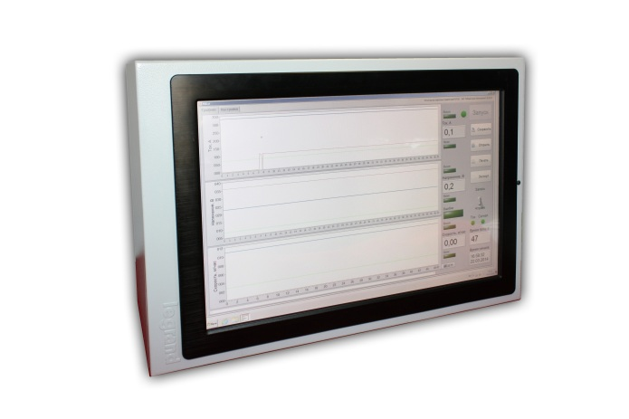
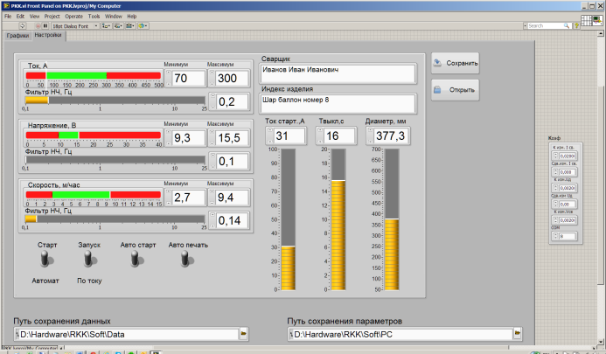
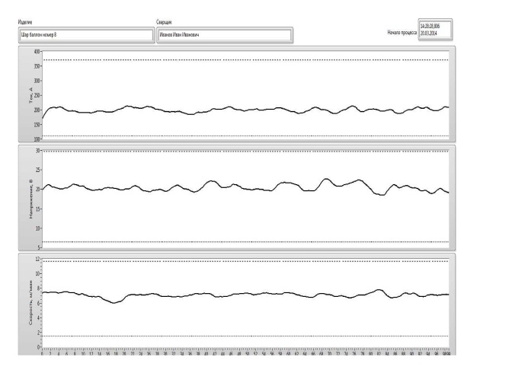
Регистратор процессов сварочных
РСП301

Slide 2
Основные характеристики
Отображение трёх графиков осциллограмм сварочных процессов в реальном времени на дисплее 22”;
Измерение тока сварки, напряжения дуги и скорости сварки;
Защита от осциллятора до 15 кВ;
Настраиваемые фильтры нижних частот на каждый канал измерения;
Автоматическая распечатка осциллограмм на принтере;
Точность не хуже 1% от максимального значения;
Металлический корпус со степенью защиты IP52;
Настенное крепление;
Питание от сети переменного тока 220В.
Notes:
Основные характеристики регистратора:
Отображение трёх графиков осциллограмм сварочных процессов в реальном времени на дисплее 22”;
Измерение тока сварки, напряжения дуги и скорости сварки;
Защита от осциллятора до 15 кВ;
Настраиваемые фильтры нижних частот на каждый канал измерения;
Автоматическая распечатка осциллограмм на принтере;
Точность не хуже 1% от максимального значения;
Металлический корпус со степенью защиты IP52;
Настенное крепление;
Питание от сети переменного тока 220В.

Slide 3
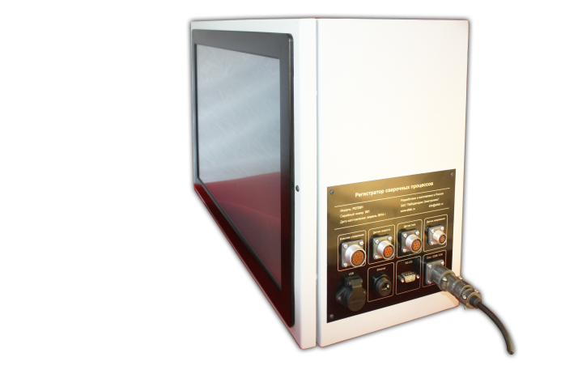
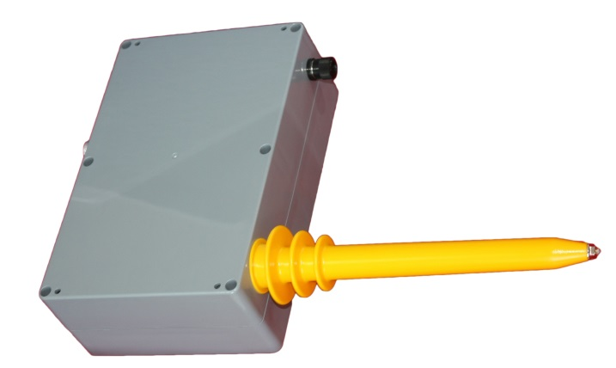
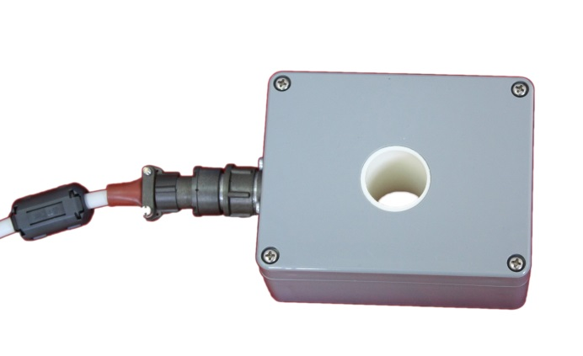
Состав регистратора
Основной блок регистратора;
датчик тока;
датчик напряжения;
датчик угловой скорости;
принтер.
Notes:
В состав регистратора входят:
Основной блок регистратора. Изготовлен на основе панельного компьютера с дисплеем 22”. Измерительный блок состоит из модулей аналогового ввода и цифрового ввода/вывода. Осциллограммы можно получить по интерфейсу USB или Ethernet, разъёмы которых выведены на боковую стенку регистратора.
Датчик тока на основе эффекта Холла. Предназначен для бесконтактного измерения тока в диапазоне от 0 до+500А.
Датчик напряжения с защитой от осциллятора. Диапазон измерения 0 до +100В.
Датчик угловой скорости с диапазоном измерения от 0 до 12 об/мин.
Принтер лазерный сетевой формата A4 для печати осциллограмм.

Slide 4
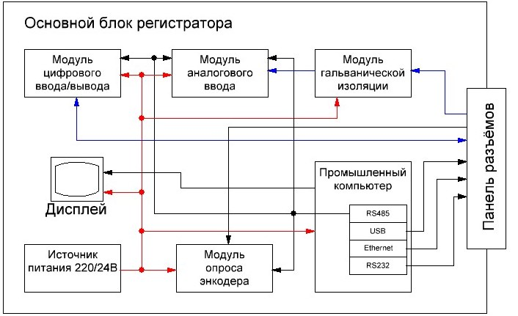
Функциональная схема регистратора

Slide 5
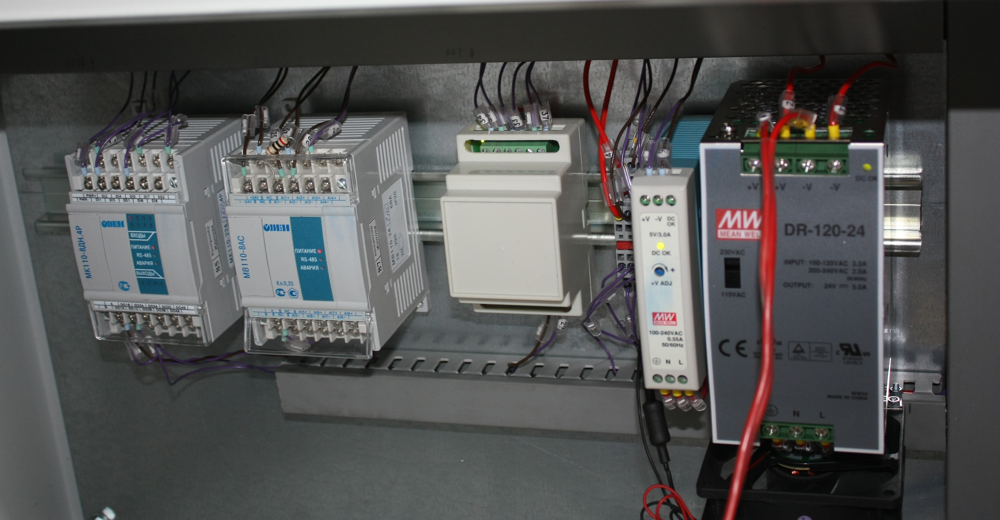
Элементы регистратора

Slide 6
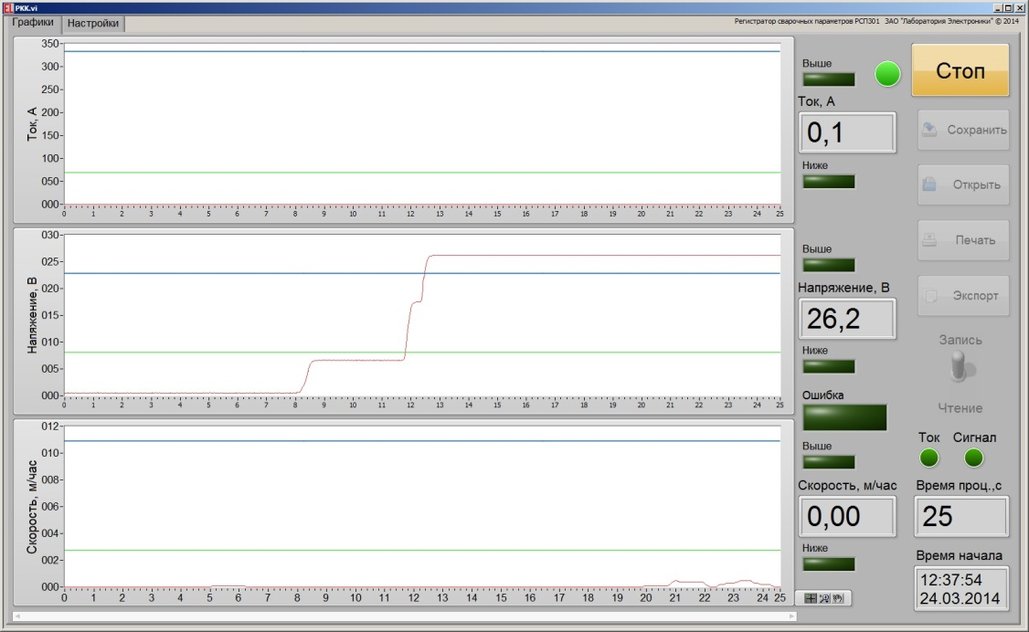
Отображаемая информация
Три графика осциллограмм;
Три цифровых значения тока сварки, напряжения дуги и скорости сварки;
Индикаторы выхода значений каждого из параметров за предельные уровни;
Сигнал об ошибке;
Время начала и длительность процесса.
Notes:
На дисплее регистратора отображаются:
Три графика осциллограмм;
Три цифровых значения тока сварки, напряжения дуги и скорости сварки;
Индикаторы выхода значений каждого из параметров за предельные уровни;
Сигнал об ошибке;
Время начала и длительность процесса.

Slide 7
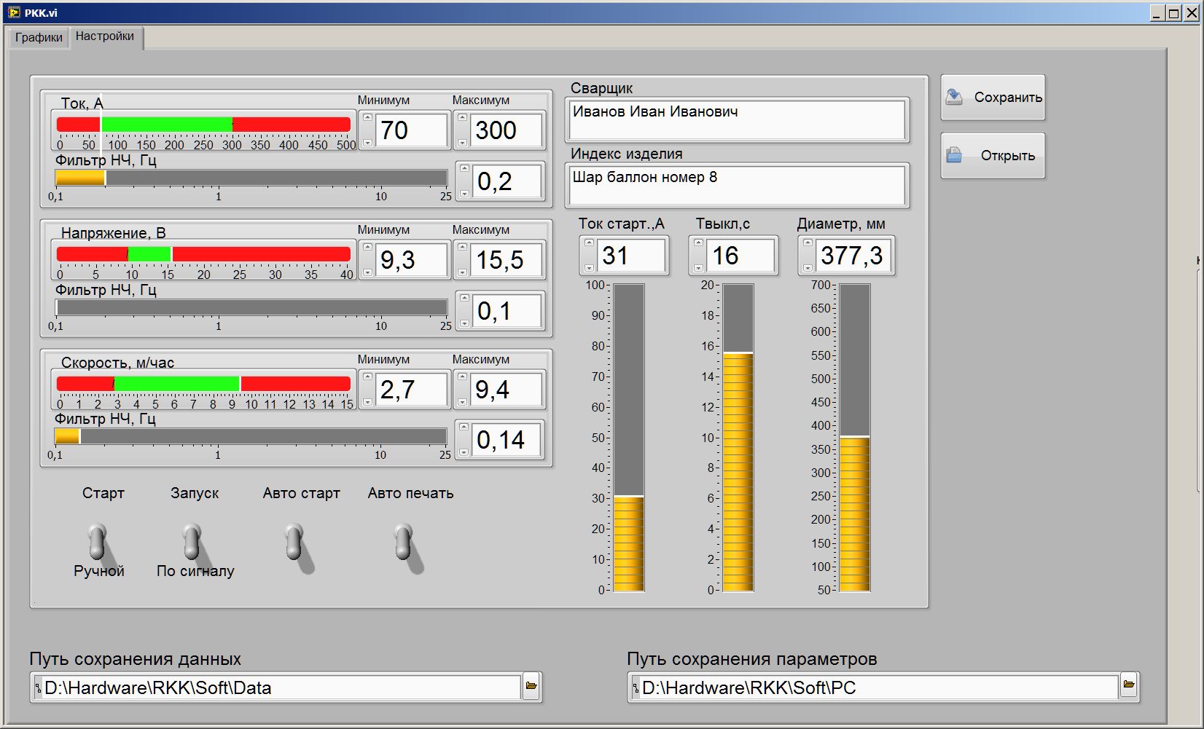
Настройки регистратора
Имя сварщика
Наименование изделия;
Минимальный и максимальный уровень сигналов для трёх параметров;
Полосу пропускания ФНЧ для каждого из параметров;
Диаметр изделия;
Ток автоматического старта записи;
Длительность записи после прекращения сварки.
Notes:
Пользователь может задавать следующие параметры:
Имя сварщика
Наименование изделия;
Минимальный и максимальный уровень сигналов для трёх параметров;
Полосу пропускания ФНЧ для каждого из параметров;
Диаметр изделия;
Ток автоматического старта записи;
Длительность записи после прекращения сварки.

Slide 8
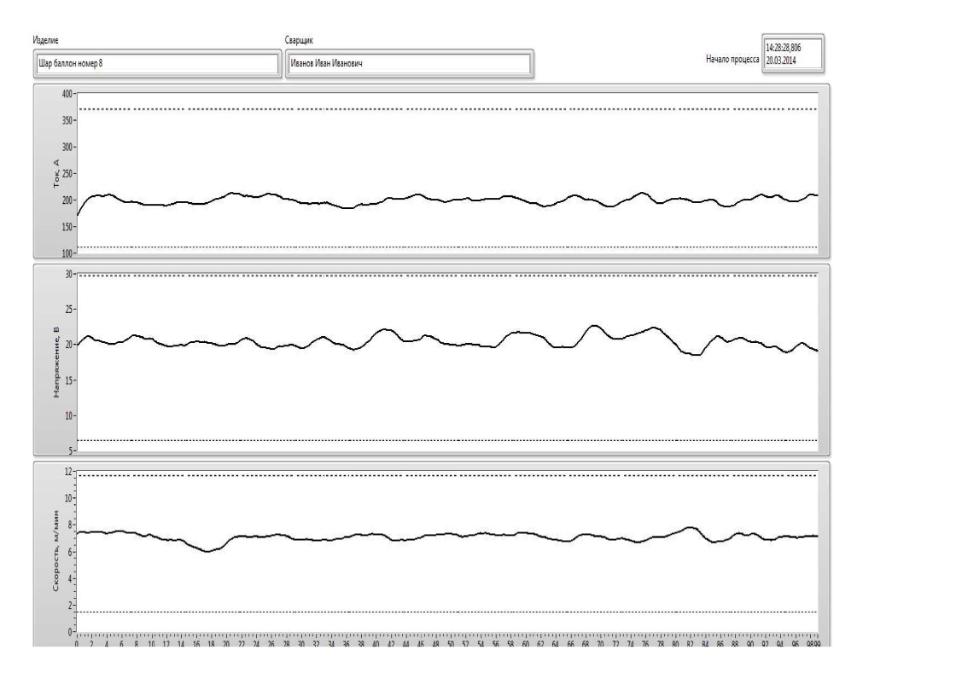
Вывод осциллограмм на принтер
Вывод осциллограмм на принтер осуществляется в автоматическом или ручном режиме;
Печать осуществляется на листах формата А4;
На печать выводится три графика осциллограмм, имя сварщика, наименование детали и время начала процесса
Notes:
Вывод осциллограмм на принтер осуществляется в автоматическом или ручном режимах.
На печать выводится три графика осциллограмм, имя сварщика, наименование детали и время начала процесса

